Slide 1
Lavatrice
T. Argentini

Slide 2
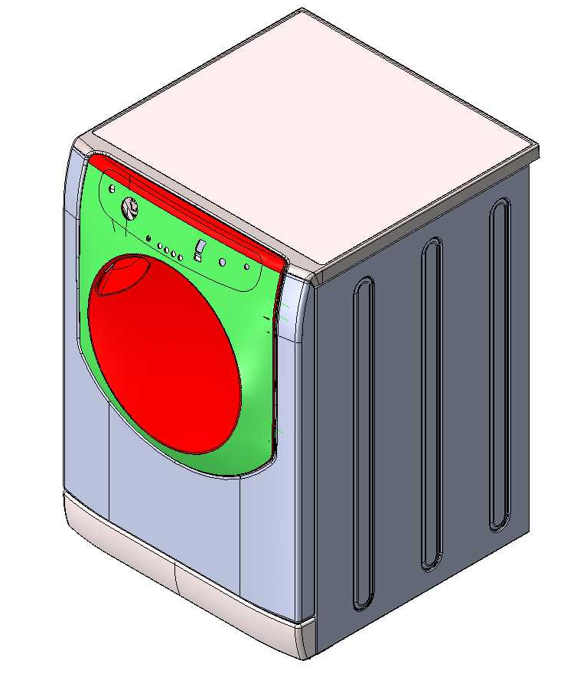
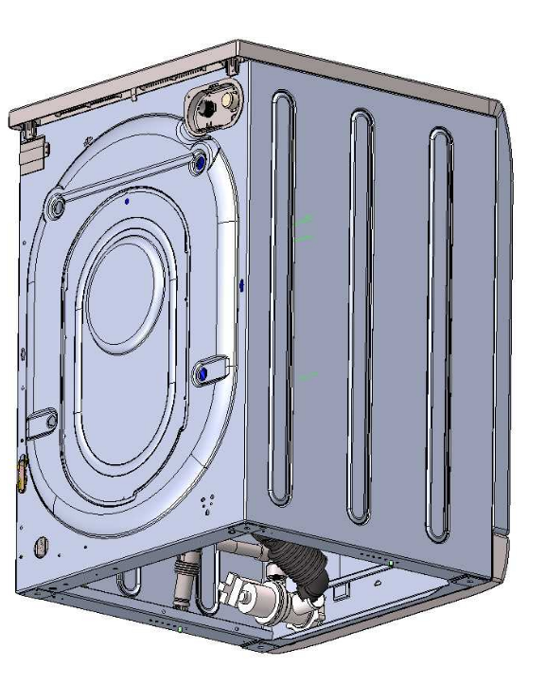
Descrizione della macchina
Cabinet
Gruppo oscillante
Collegamento tra cabinet e gruppo oscillante
Elementi della lavatrice
3

Slide 3
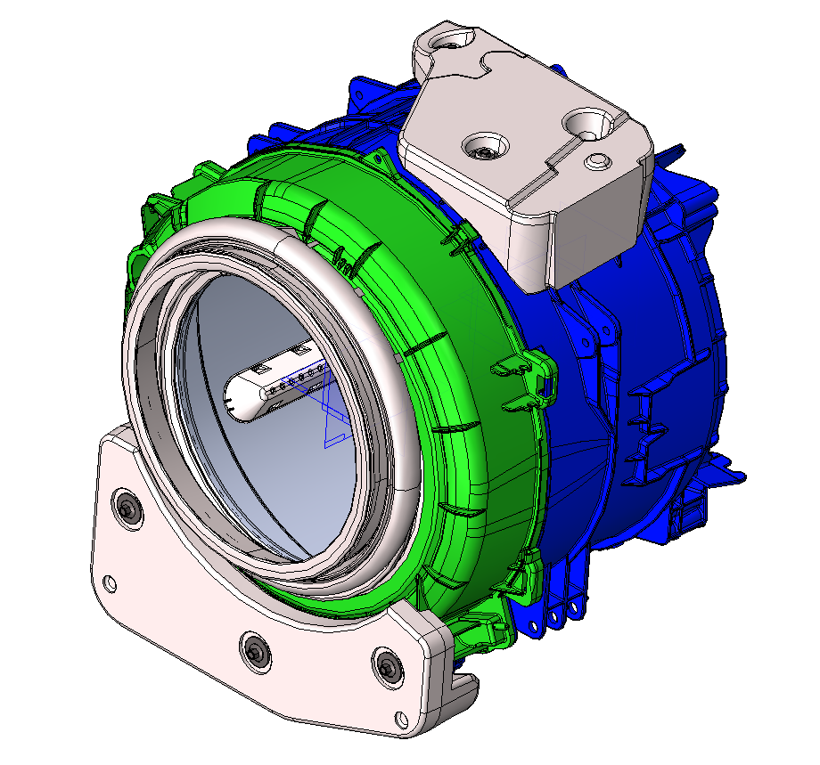
Descrizione della macchina
Cabinet
Gruppo oscillante
Collegamento tra cabinet e gruppo oscillante
Elementi della lavatrice
Zavorre cemento
vasca
cestello
guarnizione
3

Slide 4
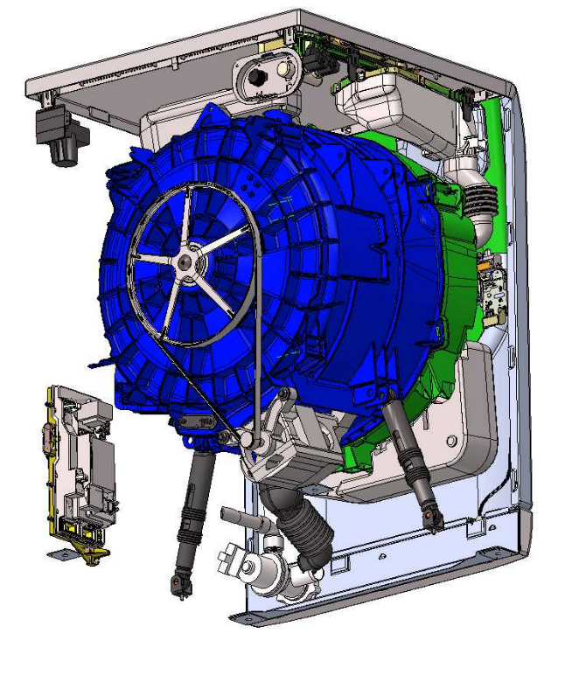
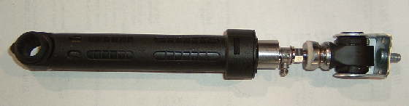
Descrizione della macchina
molle
Cabinet
Gruppo oscillante
Collegamento tra cabinet e gruppo oscillante
Elementi della lavatrice
smorzatori
3

Slide 5
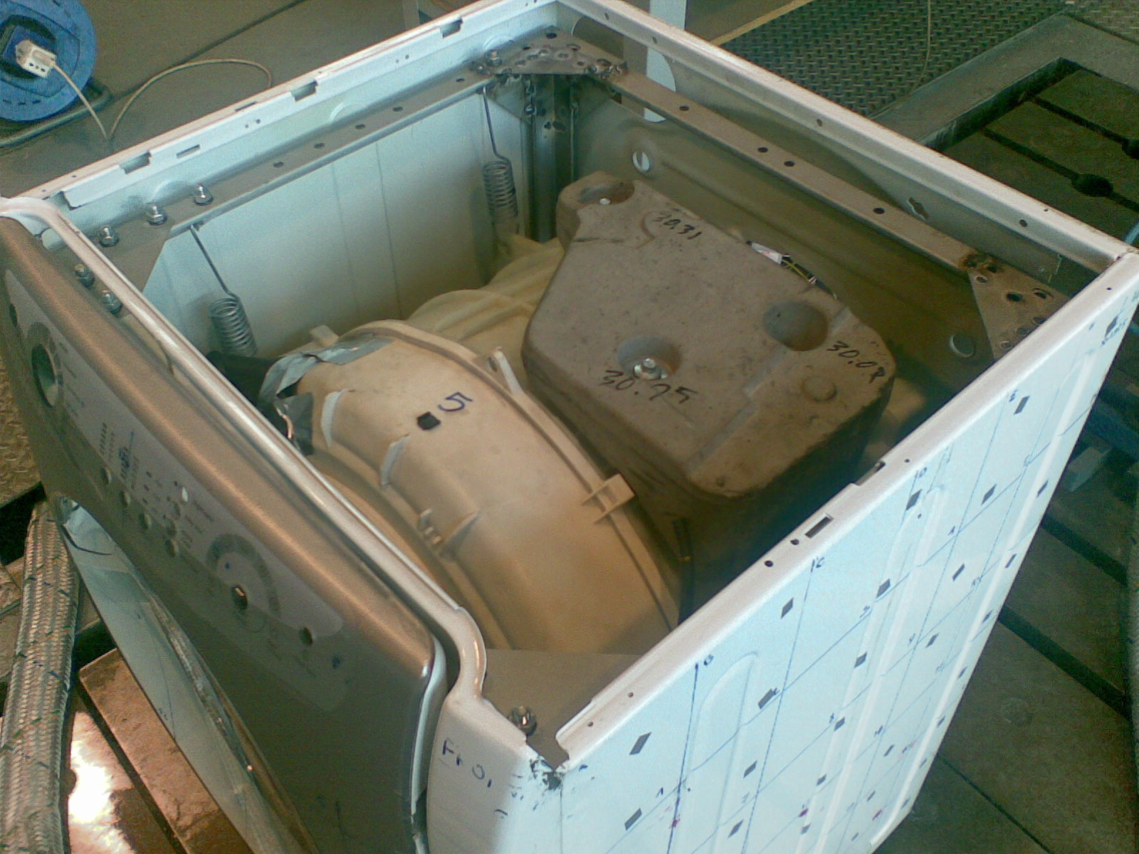

Slide 6
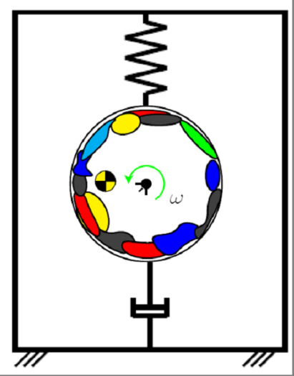
Introduzione alla dinamica della macchina
Sbilanciamento dovuto alla distribuzione del carico
Dinamica del gruppo oscillante
Modello a un gdl
4

Slide 7
Introduzione alla dinamica della macchina
Sbilanciamento dovuto alla distribuzione del carico
Dinamica del gruppo oscillante
Modello a un gdl
Zona di risonanza
LAVAGGIO
CENTRIFUGA
4

Slide 8
Inquadramento del problema
Centrifuga 3
Centrifuga 4
Lavaggio
Centrifuga 5
Campo frequenze proprie gruppo oscillante

Slide 9
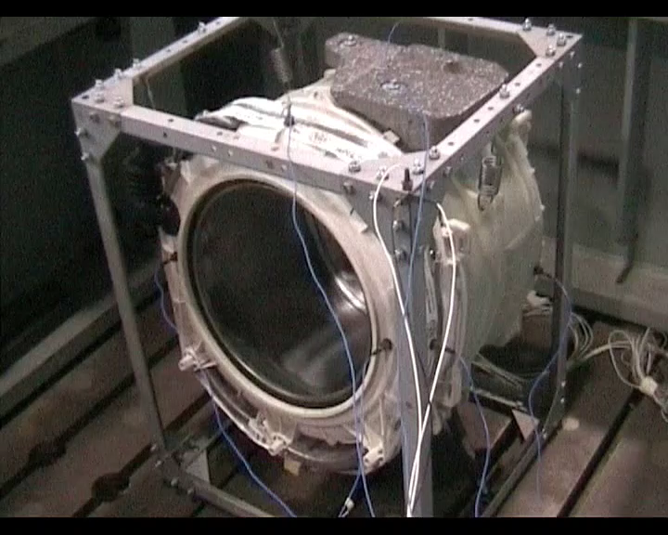
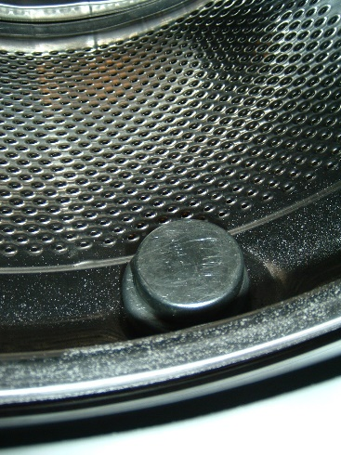
Rampa di velocità
Magneti per simulare lo sbilanciamento

Slide 10
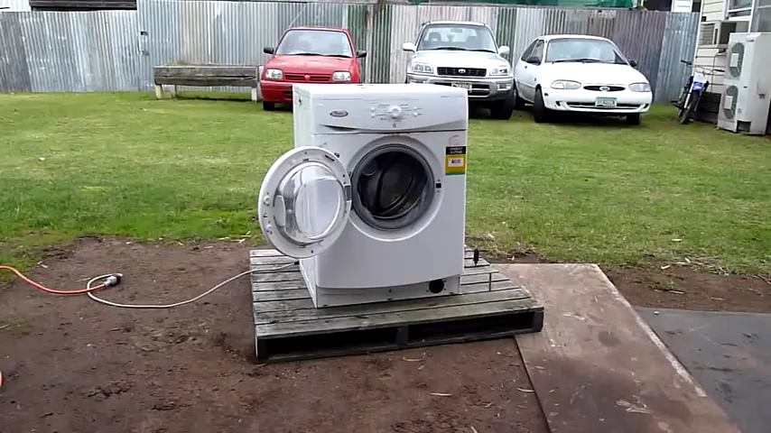
Risonanza
Sbilanciamento elevato, no smorzatori (smorzamento molto piccolo), forzamento in risonanza

